Slide 1


PROYECTO “Pa'Abajo APP”
PRESENTACIÓN FINAL PORTAFOLIO DE TÍTULO

Slide 2
PROYECTO “Pa'Bajo APP”
Pablo Valdivia
Product Owner, Team Scrum
Función: Maximizar el valor del producto entregado por el equipo.
.
INTEGRANTES DEL PROYECTO
Javiera Becerra
Team Scrum
Función: Parte grupo multinacional que trabaja para entregar incrementos del producto en cada sprint.
.
Matias Berrios
Scrum Master, Team Scrum
Función: Facilitador dentro del equipo.

Slide 3
PROYECTO “Pa'Bajo APP”
DESCRIPCIÓN DEL PROYECTO
Problema o dolor
Los pasajeros de transporte público frecuentemente se pasan de su destino debido a varias razones: quedarse dormidos, falta de conocimiento de la ruta, o simplemente por distracción. Esto provoca inconvenientes significativos, como pérdida de tiempo, desorientación, y estrés, especialmente en ciudades grandes.
Propuesta de solución
El proyecto de esta aplicación móvil, enfocada en mejorar la experiencia de usuarios de transporte público,este proyecto busca resolver el problema de los pasajeros que se pasan de su destino durante sus viajes. Esta situación es común y afecta a personas que, por quedarse dormidas, no conocer bien la ruta, o simplemente distraerse, pierden su parada y enfrentan inconvenientes, como pérdida de tiempo y desorientación. La app pretende ofrecer una solución práctica, mediante la geolocalización y alarmas personalizadas que avisen al usuario cuando esté cerca de su destino, evitando estos problemas.

Slide 4
PROYECTO “Pa'Bajo APP”
Objetivo General
Desarrollar una aplicación móvil que garantice una llegada segura de los usuarios a sus destinos en transporte público mediante alertas de proximidad al destino, evitando que se pasen de su parada.
Objetivos Específicos
Implementar un sistema de geolocalización en tiempo real para rastrear la ubicación del usuario durante su viaje en transporte público.
Desarrollar notificaciones y alarmas personalizables que avisen al usuario a medida que se acerque a su destino.
Diseñar una interfaz de usuario intuitiva que permita a los usuarios configurar fácilmente su punto de partida y destino.
Incorporar un botón de emergencia que permita al usuario enviar su ubicación a contactos de confianza o servicios de emergencia.
Guardar y gestionar un historial de viajes y rutas frecuentes para facilitar el uso repetido de la aplicación.
Garantizar la privacidad y seguridad de los datos del usuario mediante la implementación de medidas de protección adecuadas.
Realizar pruebas de usuario exhaustivas para asegurar la funcionalidad y la usabilidad de la aplicación en diferentes dispositivos y escenarios.

Slide 5
PROYECTO “Pa'Bajo APP”
Alcances y limitaciones del proyecto
Alcances
Desarrollar una aplicación móvil que permita a los usuarios de transporte público establecer un punto de partida y un destino.
Implementar geolocalización en tiempo real para rastrear la ubicación del usuario durante su viaje.
Crear un sistema de notificaciones y alertas personalizadas que avisen al usuario cuando esté cerca de su parada de destino.
Incorporar funcionalidades adicionales, como el historial de rutas, guardar rutas frecuentes y un botón de emergencia para mayor seguridad.
Desarrollar un diseño de interfaz de usuario (UI/UX) intuitivo y fácil de usar para mejorar la experiencia de los usuarios.
Integrar Google Maps API para obtener datos de ubicación y rutas.
Almacenar información en tiempo real usando una base de datos como Firebase para un acceso rápido y seguro.
Realizar pruebas de usuario para garantizar que la aplicación funcione correctamente antes de su lanzamiento.
Limitaciones
Limitación de tiempo: El proyecto se desarrollará dentro del semestre académico, por lo que la disponibilidad de tiempo será de entre 12 y 16 semanas. Esto significa que algunas funcionalidades avanzadas pueden no ser incluidas en la versión inicial.
Recursos limitados: El equipo solo cuenta con un número limitado de horas de trabajo semanal (entre 5 a 10 horas por persona). Además, el acceso a dispositivos móviles para pruebas puede ser limitado.
Dependencia de APIs externas: La aplicación dependerá de la API de Google Maps para la geolocalización. Problemas de disponibilidad o cambios en esta API podrían afectar el funcionamiento del sistema.

Slide 6
PROYECTO “Pa'Bajo APP”
Metodología de trabajo para el desarrollo del proyecto
Se utilizará la metodología ágil Scrum para el desarrollo del Proyecto APT. Esta metodología es adecuada ya que permite trabajar en sprints, ciclos cortos de desarrollo que fomentan incrementos funcionales continuos del producto. El uso de Scrum facilita la adaptación a cambios, ya que cada sprint permite revisar y ajustar las funcionalidades según los comentarios y necesidades del usuario. Además, mejora la colaboración dentro del equipo al definir claramente roles, tareas y responsabilidades.
El equipo se reunirá dos veces por semana, los sábados y domingos, para revisar el progreso, definir tareas y responsabilidades, y hacer ajustes necesarios. Estas reuniones garantizan una comunicación constante y efectiva, permitiendo hacer ajustes rápidos y eficientes a medida que avanza el desarrollo.
¿Por qué usar esta metodología?
Scrum es ideal para este proyecto porque facilita la entrega de un producto funcional desde las primeras etapas de desarrollo y mejora continuamente con cada iteración. Esto permite responder rápidamente a las necesidades cambiantes de los usuarios y asegura un producto final de alta calidad que cumple con los objetivos planteados. Además, al utilizar herramientas como Azure DevOps, se puede gestionar y seguir de manera efectiva cada sprint, optimizando el flujo de trabajo y la productividad del equipo.

Slide 7
PROYECTO “Pa'Bajo APP”
Cronograma para el desarrollo del proyecto
* Utilizar cronograma de inicio, indicando el cumplimiento al término del proyecto
Actividad | Fase 1 |  |  |  | Fase 2 |  |  |  |  |  |  |  |  |  |  |  | Fase 3
 | S 1 | S 2 | S 3 | S 4 | S 5 | S 6 | S 7 | S 8 | S 9 | S 10 | S 11 | S 12 | S 13 | S 14 | S 15 | S 16 |  | S 17 | S 18
Análisis del Caso
Definición de Visión y Pilares
Épicas Historias de Usuario
Administración Inicial

Slide 8
Actividad | Fase 2 |  |  |  |  |  |  |  |  |  |  |  | Fase 3
 | S 5 | S 6 | S 7 | S 8 | S 9 | S 10 | S 11 | S 12 | S 13 | S 14 | S 15 | S 16 |  | S 17 | S 18
Sprint 1: Diseño de Wireframes
Sprint2: Implementación de Geolocalización
Sprint3: Desarrollo de Notificaciones
Sprint4: Implementación de Boton de panico
Ajustes Basados en Feedback
Presentación Final del Proyecto

Slide 9

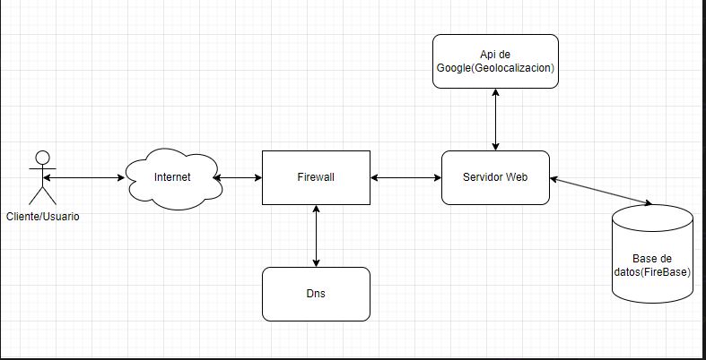
PROYECTO “Pa'Bajo APP”
Arquitectura del software
Draw.io

Slide 10
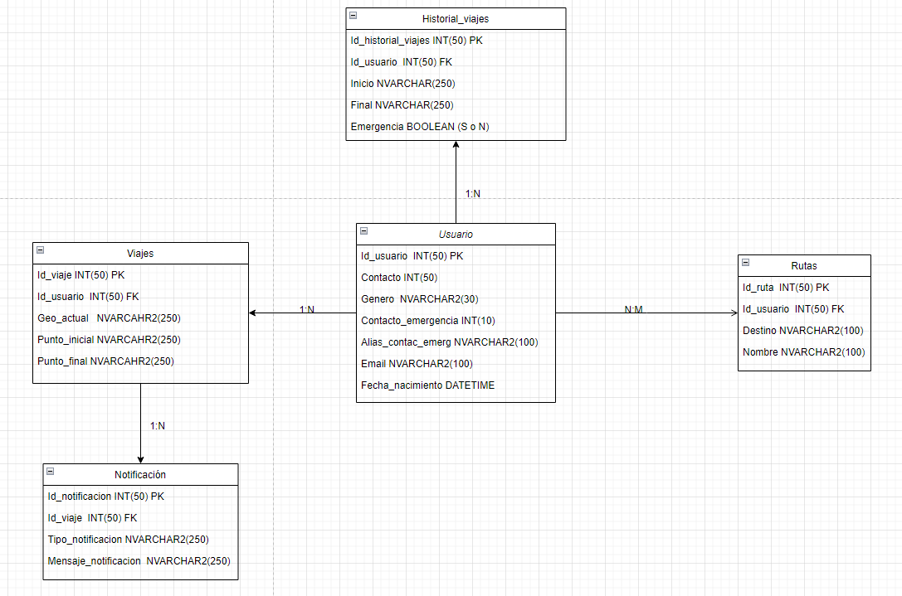
PROYECTO “Pa'Bajo APP”
Modelo de datos
Draw.io

Slide 11






PROYECTO “Pa'Bajo APP”
Tecnologías utilizadas
Android Studio
FireBase
Google Maps API
Figma
Azure
Discord

Slide 12
Obstáculos presentados durante el desarrollo
1.Cuenta developer para habilitar maps.
2.Vincular el proyecto con la api de Google.
3.Gestión de permisos para diferentes versiones de Android.
4.Versiones y compatibilidades de dependencias.
5.Generación del trazado de la ruta.
6.Guardar la geolocalización periódicamente.
7.Manejo de index con sus contains responsivas.

Slide 13
Resultados obtenidos

Slide 14
DEMOSTRACIÓN DEL RESULTADO DEL PROYECTO
*Exposición del sistema

Slide 15
PREGUNTAS DE LA COMISIÓN

